Slide 1
Национальная Образовательная База Данных (НОБД)

Slide 2
Содержание
1
Назначение и задачи
2
Работа с НОБД
3
Обновления функционала НОБД
3
Уровень МИО и МОН РК
4
5
Сроки предоставления

Slide 3
Назначение и задачи НОБД
1
Назначение НОБД
НОБД предназначена для формирования статистических и аналитических отчетов на основе введенных данных организациями образования.
НОБД обеспечивает МОН РК, его департаменты и комитеты информацией, необходимой для планирования и развития отрасли образования.
Задачи
сбор данных (в автоматическом режиме)
хранение и обработка данных
анализ данных
формирование регламентированных отчетов МОН РК

Slide 4
Работа с НОБД
НОБД пользователям доступен по следующей ссылке https://e.edu.kz/nobd
Логины и пароли актуальны (возможна смена паролей)
В системе НОБД реализован модуль «Паспорт»
Паспорт - заполняют пользователи показатели административных данных ОО, отделов образования
Паспорт ОО разделен на разделы:
РЕГИСТРАЦИОННЫЕ СВЕДЕНИЯ
МАТЕРИАЛЬНО-ТЕХНИЧЕСКАЯ БАЗА
ОСНОВНЫЕ СВЕДЕНИЯ ОБ ОБРАЗОВАТЕЛЬНОМ ПРОЦЕССЕ
ОСНОВНЫЕ СВЕДЕНИЯ ОБ ОБЪЕКТЕ ОБРАЗОВАНИЯ
ОБЩЕЖИТИЕ
ДОПОЛНИТЕЛЬНЫЕ СВЕДЕНИЯ
ОТВЕТСТВЕННЫЙ ЗА ПАСПОРТИЗАЦИЮ
ПЕРСОНАЛ
КОНТИНГЕНТ

Slide 5
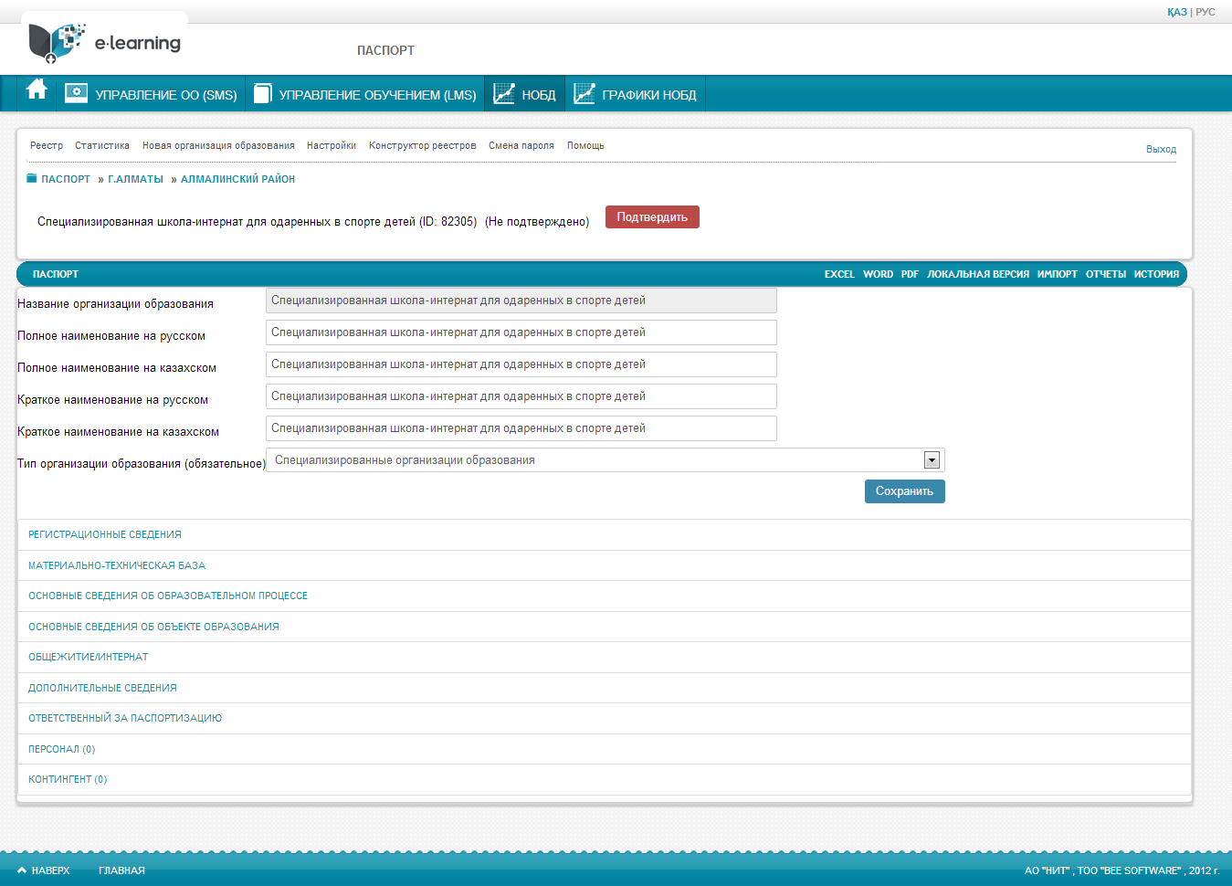
Паспорт организации образования
Система отвечает за формирование статистической базы данных для МОН РК с информацией об образовательных организациях Республики Казахстан. НОБД обеспечивает МОН РК, его департаменты и комитеты информацией, необходимой для планирования и развития отрасли образования.

Slide 6
Обновления в НОБД
Тип организации образования (ввод согласно «Номенклатуре видов организации образования» №50 от 22 февраля 2013 года)
С 26 августа т.г в НОБД паспорта заполняют:
- дошкольные организации (тип1);
- организации образования для детей –сирот и детей,
оставшихся без попечения родителей (законных
представителей) (тип9);
- организации дополнительного образования для детей (тип10)
Обновления функционала в разделах «Контингент» и «Персонал»
Подтверждение показателей паспорта ЭЦП
Модуль «Конструктор реестров» (Управление образования и отдел образования»

Slide 7
Обновления функционала НОБД
Раздел «Контингент» (список обучающихся)
Контингент
Выпускники
Выбывшие (заполнение полей «Причина выбытия» и «Дата выбытия»)
Функция «Движение» - позволяет автоматически и массово менять ту или иную персональную характеристику обучающегося
Перемещение (перевод учеников на следующий учебный год)
Выпуск (заполнение полей «Дата приказа» и «Номер приказа»)
Прием (заполнение полей «Дата приказа» и «Номер приказа»)

Slide 8
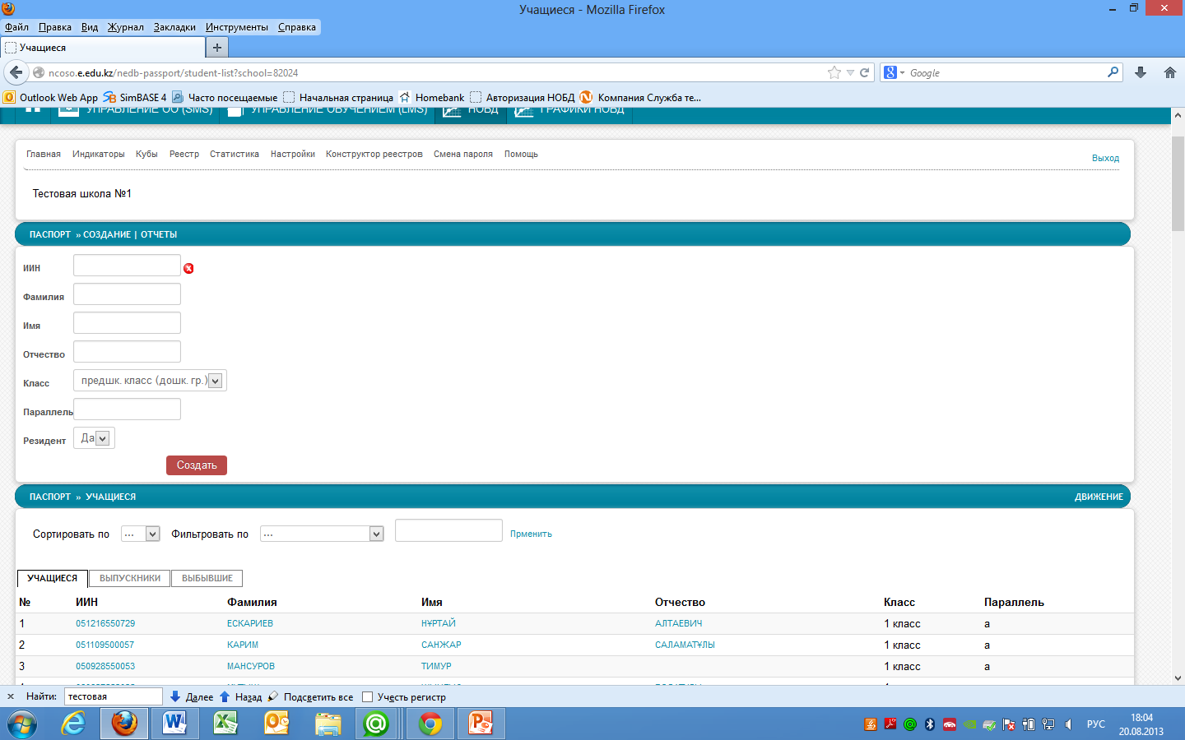
Раздел «Контингент»
Функция «Движение»

Slide 9
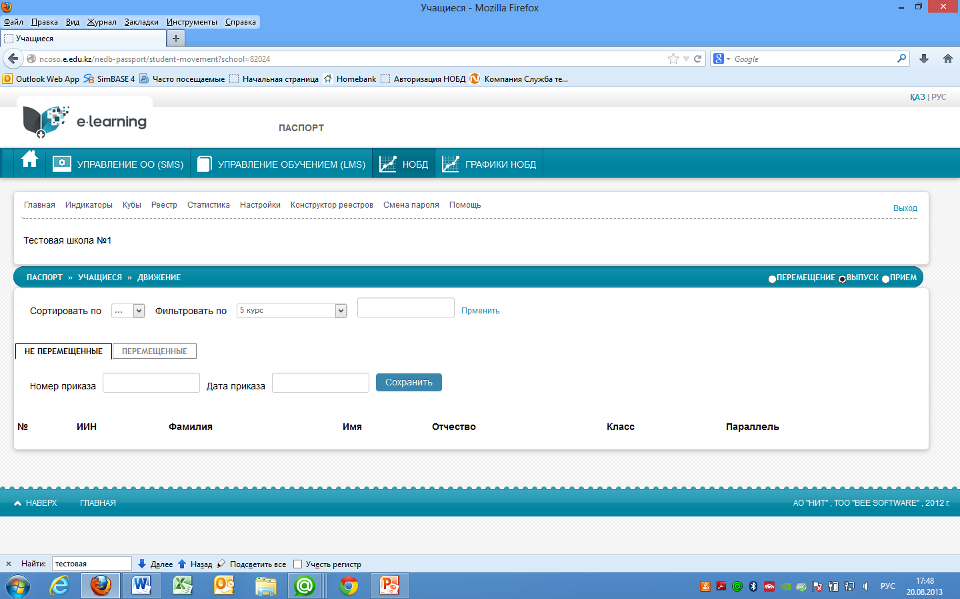
Раздел «Контингент»
Функция «Движение»

Slide 10
Обновление функционала НОБД
Раздел «Персонал» (список сотрудников)
Персонал
Выбывшие (поле: причина выбытия и дата выбытия)
Функция «Движение» (Увеличение значения показателя: стаж педагогической работы, общий стаж работы)
Важно! Автоматическое увеличение показателя «Стаж» за отчетный период производится один раз
Автоматическое увеличение стажа производится при условии если поля:
Стаж - заполнено
Дата расторжения индивидуального трудового договора - пустое

Slide 11
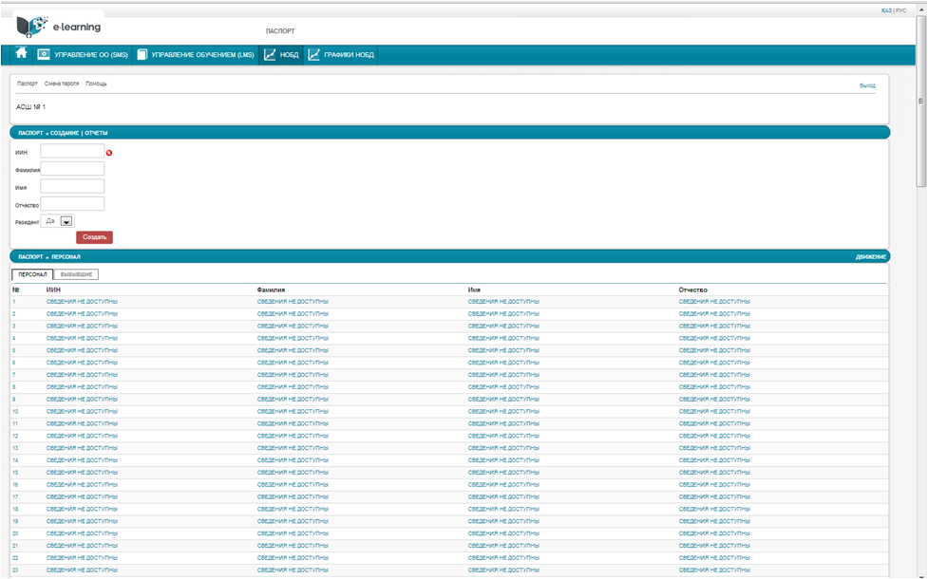
Раздел «Персонал»
Функция «Движение»

Slide 12
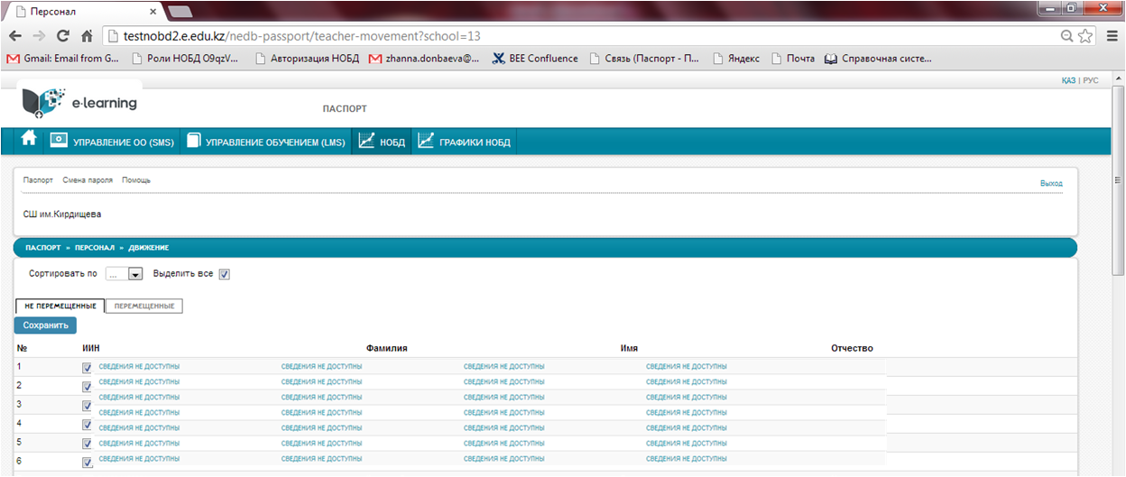
Раздел «Персонал»
Функция «Движение»

Slide 13
Уровень местных исполнительных органов (управления и отделы образования)
Для МИО доступны следующие модули:
Паспорт
Новая организация образования
Настройки
Реестр
Статистика
Конструктор реестров
Смена пароля
Помощь.

Slide 14
Конструктор реестров
Конструктор реестров предназначен для создания списка организаций образования по заданному признаку (заданным признакам)

Slide 15
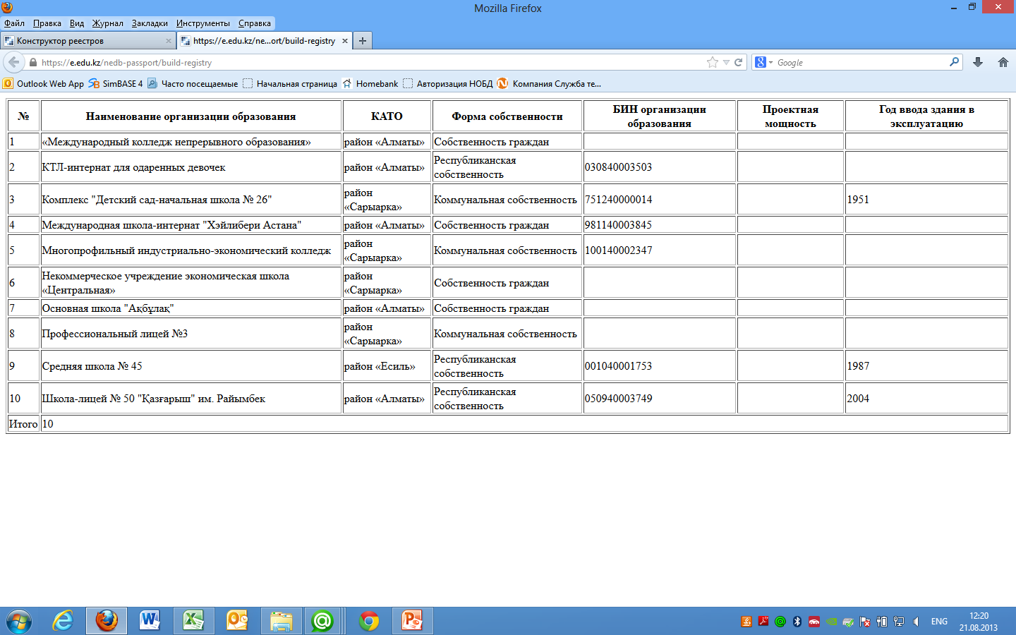
Модуль «Конструктор реестров»
Результат запроса «Конструктора реестров»

Slide 16
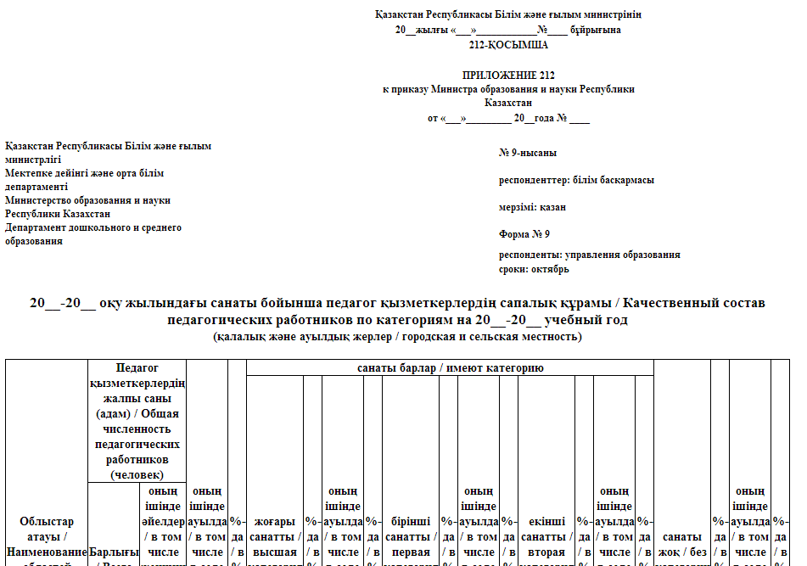
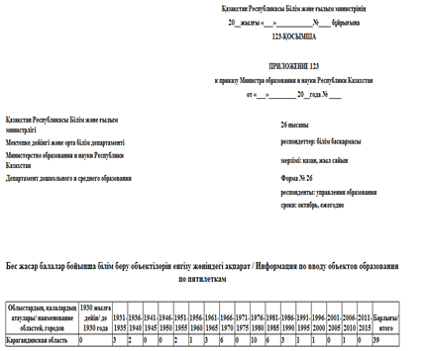
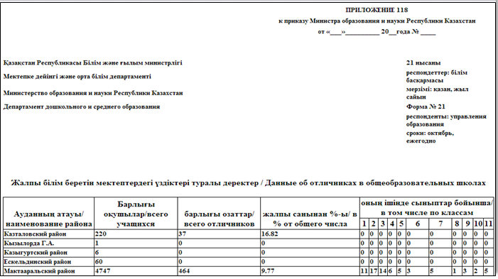
1
Модуль «Регламентированные отчеты» –
Формирование утвержденных административных форм
(27 декабря 2012 года приказ №570)

Slide 17
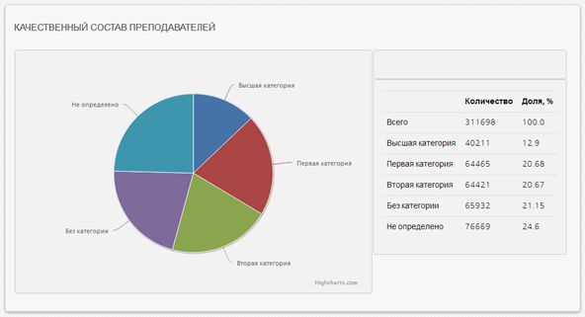
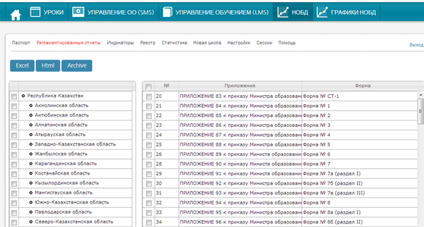
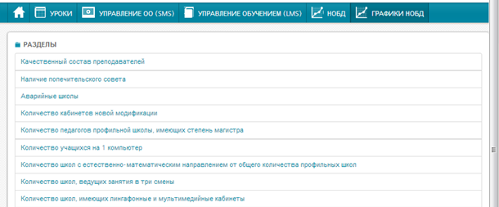
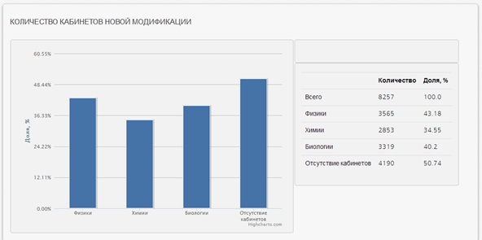
1
Модуль «Кубы» (Уровень МОН РК)
Формирование произвольной агрегированной отчетности

Slide 18
Сроки предоставления информации
Процесс паспортизации в рамках сбора административных данных в организациях образования проводится с периодичностью два раза в год:
с 10 сентября по 10 октября и с 10 марта по 10 апреля
Отделами образования контроль по завершению процесса паспортизации организациями образования, закрепленных за отделами, проводится с периодичностью два раза в год:
с 11 октября по 20 октября и с 11 апреля по 20 апреля
Управлениями образования контроль по завершению процесса паспортизации организациями и отделами образования, закрепленных за ними, проводится с периодичностью два раза в год: с 21 октября по 30 октября и с 21 апреля по 30 апреля

Slide 19
Для информации
На портале https://e.edu.kz/ размещена:
раздел: «Нормативные документы»
подраздел: «Национальная образовательная база данных»
Нормативные документы, инструкции, письма, презентации и другая информация касательно НОБД;
Контактные данные участников:
- ответственных сотрудников НЦОСО (осуществляет организационно-методологическое сопровождение НОБД, включая мониторинг сбора административных данных)
- ответственных сотрудников ОЦИТ (АО «НИТ») (обеспечивают техническую поддержку пользователей НОБД)
подраздел: «Вебинары»
Видеоуроки по работе пользователей в НОБД

Slide 20
Спасибо за внимание!

